Slide 1
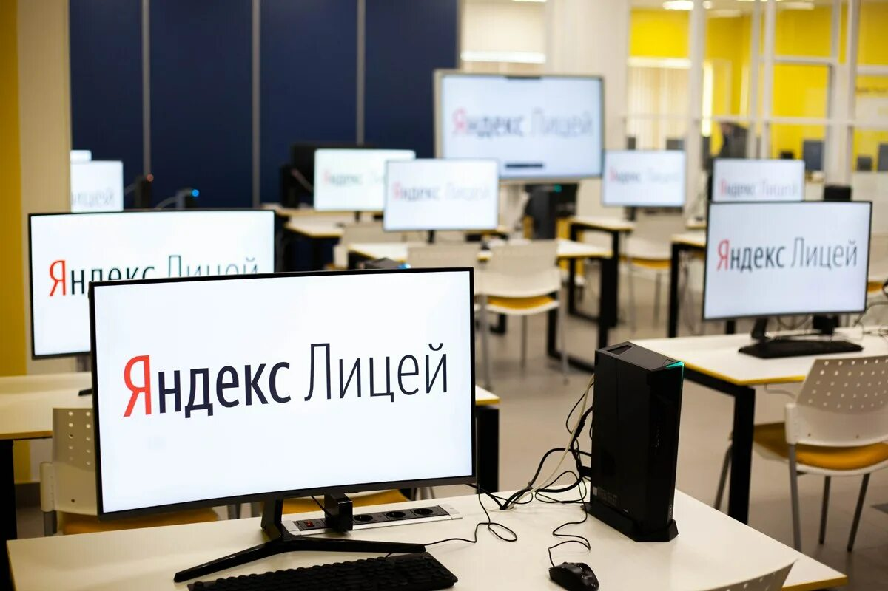
Tetris pro
Аналог игры тетрис, но с добавлением новых возможностей
Выполнили: Мироненко Виктор, Прокошева Екатерина

Slide 2
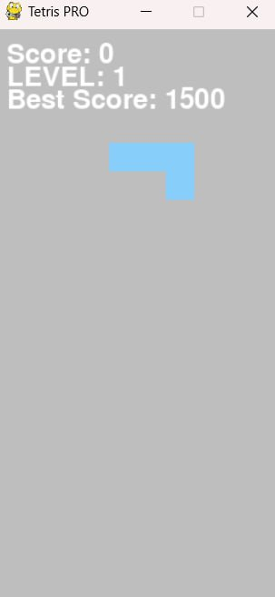
Tetris pro
Добавление уровней сложности
Сохранение процесса игры
Сохранение рекордов
Можно отследить прогресс с помощью монеток
Добавление музыки и звуковых эффектов
Tetris pro
Yandex
lyceum
Tetris pro
Tetris pro
Tetris pro
Tetris pro

Slide 3
Yandex
lyceum
Tetris pro
Цель
Создание игры на основе недавно изученной библиотеки Pygame с добавлением ранее изученного материала
Tetris pro
Tetris pro
Tetris pro
Tetris pro
Tetris pro
Tetris pro

Slide 4
Tetris pro
Обычный тетрис уже устарел и не интересен
Один и тот же уровень сложности
Игра не имеет сюжета развития
Зачем?

Slide 5
Tetris pro
Обычный тетрис уже устарел и не интересен
Один и тот же уровень сложности
Игра не имеет сюжета развития
Зачем?

Slide 6
Tetris pro
Обычный тетрис уже устарел и не интересен
Один и тот же уровень сложности
Игра не имеет сюжета развития
Зачем?

Slide 7
Tetris pro
Разработка идеи, изучение материала
Написание кода и внедрение новых знаний
Подготовка к защите, презентация
Задачи

Slide 8
Tetris pro
Разработка идеи, изучение материала
Написание кода и внедрение новых знаний
Подготовка к защите, презентация
Задачи

Slide 9
Tetris pro
Разработка идеи, изучение материала
Написание кода и внедрение новых знаний
Подготовка к защите, презентация
Задачи

Slide 10
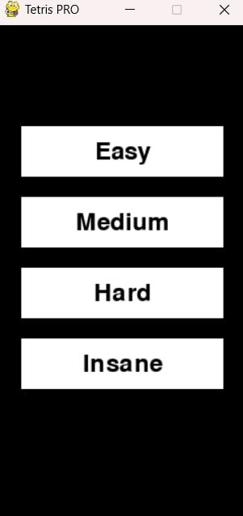
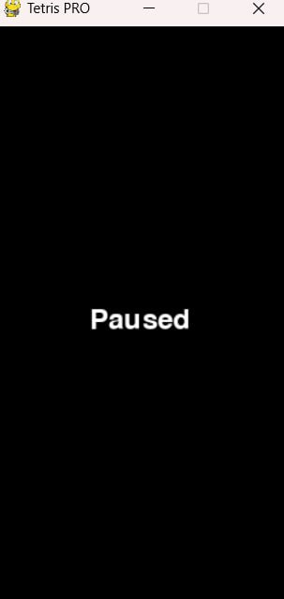
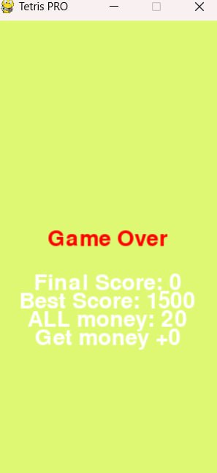
Tetris pro
Tetris pro
Tetris pro
Tetris pro
Tetris pro

Slide 11
Посмотрим работу игры
Tetris pro
Yandex
lyceum

